Slide 1
Тестирование тестов
анализируем, что мы тестируем именно то, что нужно

Slide 2
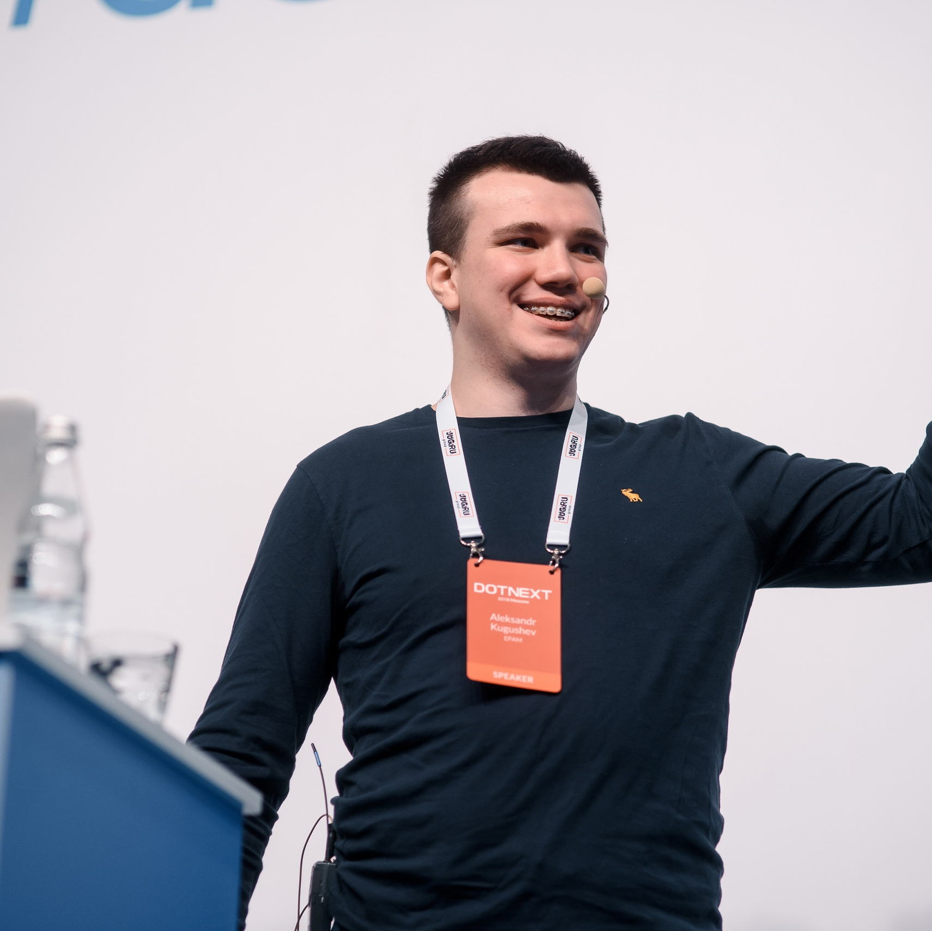
Кугушев Александр
Lead Software Engineer
kugushew@gmail.com
www.linkedin.com/in/kugushev/
github.com/AleksandrKugushev

Slide 3

Подкаст Dotnet & More
dotnetmore.ru
Rss: dotnetmore.ru/feed/podcast
vk.com/dotnetmore
twitter.com/dotnetmore
t.me/dotnetmore
t.me/dotnetmore_chat

Slide 4

Подкаст Dotnet & More
dotnetmore.ru
dotnetmore.ru/feed/podcast/
vk.com/dotnetmore
twitter.com/dotnetmore
t.me/dotnetmore
t.me/dotnetmore_chat

Slide 5
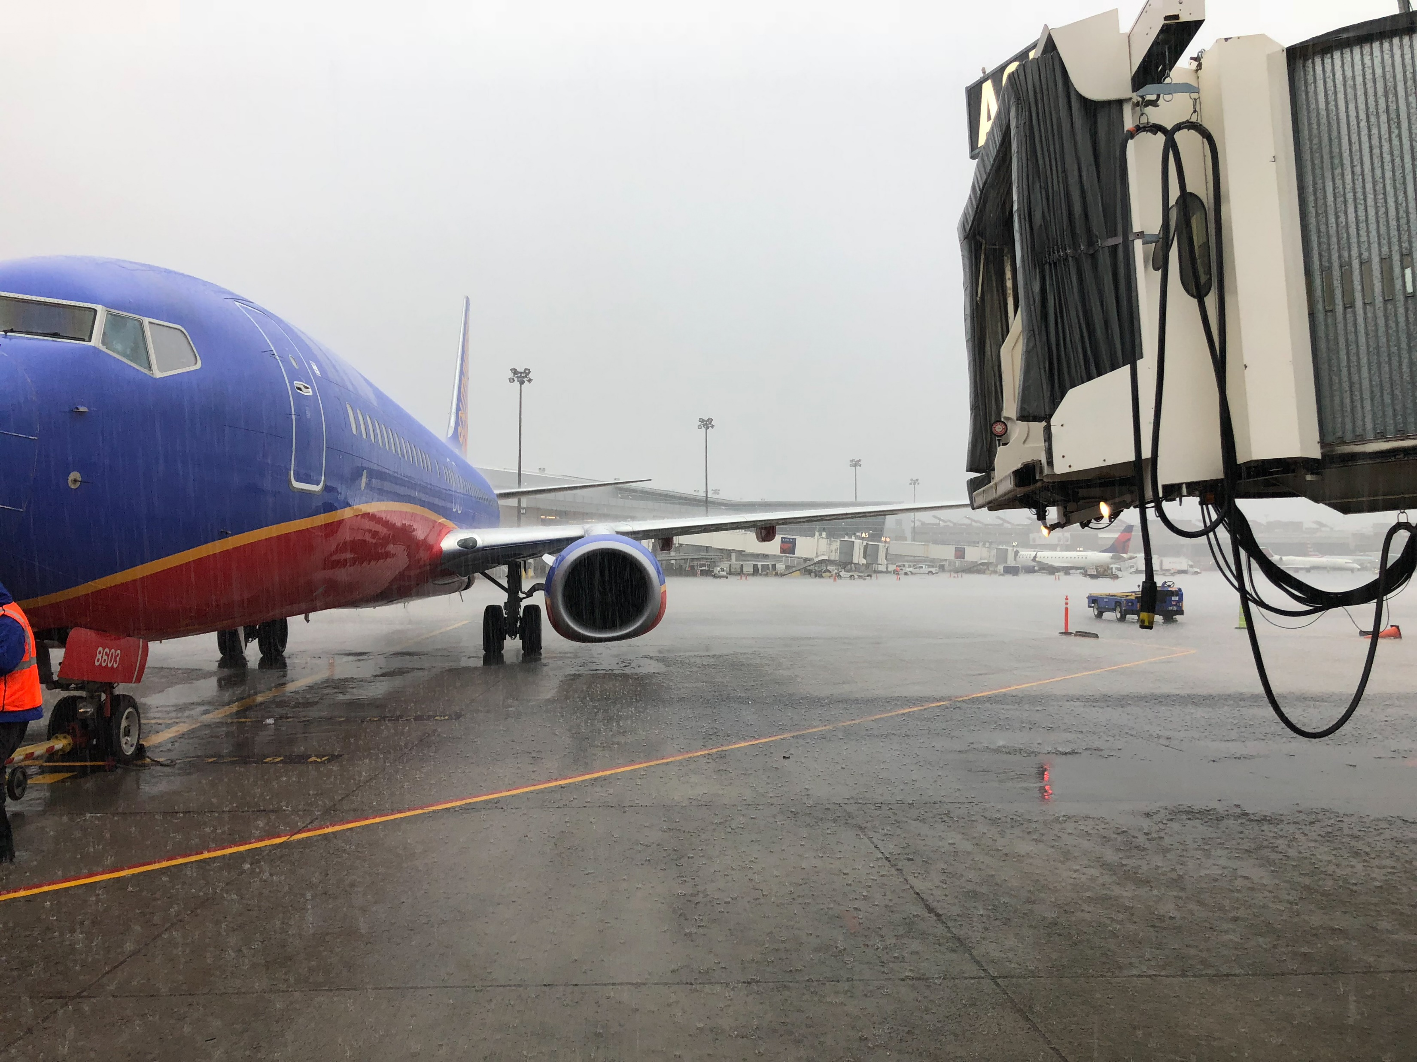
Любите ли вы летать на самолете?
Высокая скорость
Вид из окна
Курица
Но,
Очереди
Нельзя нервничать
Персональный досмотр
Необходимо фильтровать что говоришь

Slide 6
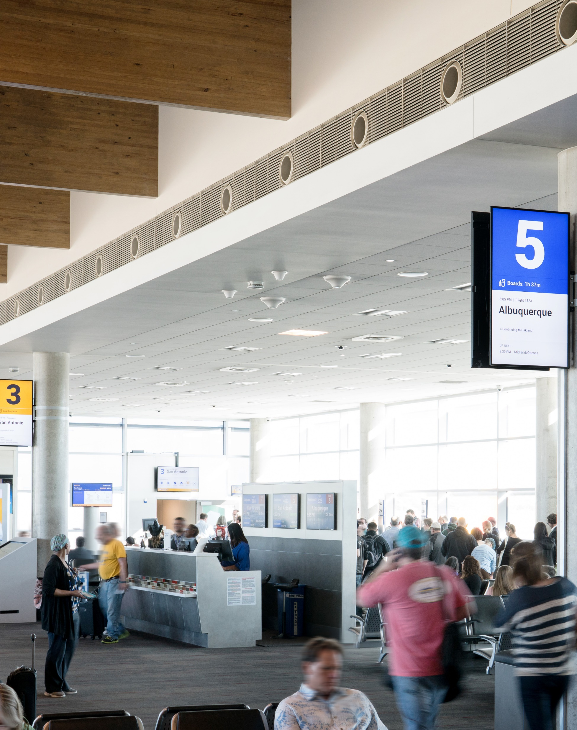
ТЕАТР безопасности
Явление в обществе, когда целью проводимых мероприятий заявляется повышение безопасности, но по факту не делается ничего для её достижения
Поскольку меры безопасности часто узки и специфичны (например, сосредотачиваются на досмотре только ручной клади), они позволяют потенциальным злоумышленникам найти другие методы атаки (спрятать запрещённое устройство под одеждой, куда никто не заглядывает).
Notes:
У вас отбирали ножи в аэропорту?
Нельзя сказать слово бомба или волноваться
Израиль

Slide 7

Театр КАЧЕСТВА
Код
Тесты
Качество
Notes:
Театр протестированности

Slide 8
Театр КАЧЕСТВА
Разработчики не понимают, какой смысл в написании тестов
На тесты выделяется отдельная задача
Тесты пишут в силу процесса
???
ТЕАТР КАЧЕСТВА
Notes:
Их легко понять: при test last подходе тесты нужны, в основном, для доп-проверки и фиксации кода для будущих поколений. Давайте честно, мы не людим задумываться о будущем

Slide 9
Театр Качества
Нам кажется
На самом деле
Нам не нужна регрессия, ведь все хорошо протестировано
Можно спокойно использовать Continuous Delivery, мы ничего не сломаем
Наш код никогда не станет legacy, ведь он понятен и предсказуем
Тесты могут вообще ничего не тестировать
Самые больные и неожиданные случаи, скорее всего, даже и не думали обкладывать тестами
Сам код в тестах может быть еще каким legacy

Slide 10

Плохие тесты
Недостаточны
Избыточны
Ошибочны
Противоречивы
Уродливы
Обманчивы
Не понятны
Медленны
Сложны в модификации
Тяжелы при запуске
Приводят к потере работы
Вламываются к тебе в дом чтобы убить твою собаку
Notes:
Плохие тесты – это как забыть спасательный круг на берегу: ты надеешься на него, но во время шторма, ты понимаешь…. Что черт возьми, оставил его на берегу

Slide 11
Плохие тесты
Недостаточны – 80%
Избыточны
Ошибочны
Противоречивы
Уродливы
Обманчивы
Не понятны
Медленны
Сложны в модификации
Тяжелы при запуске
Приводят к потере работы
Вламываются к тебе в дом чтобы убить твою собаку
Notes:
Мы не сможем разобраться со всеми проблемами, но самые частые нам по плечу
Решение остальных проблем затрагивает не только тесты, но и код, требования, управление командой и проч.

Slide 12
План
Code Review
Code Coverage
Mutation Testing
Analyzers

Slide 13

Non-Alcoholic Cocktail app
Каталог
Лаборатория
Notes:
Алкогольных приложений много, а безалкогольных…

Slide 14
Зачем делать Review тестов?
Требования
Спецификация
Реализация
Code Review начиная с реализации = Reverse Engineering
Сложно понять, корректно ли решена задача, если не понимаешь саму задачу
Отражение требований – задачи в TFS/JIRA/etc.
Спецификация = тесты
Notes:
Слава богу хоть пишут
Тесты и есть спецификация, и по факту, процесс немного другой, итеративный
Требования читать сложно и муторно
В ТРЕБОВАНИЯ НЕ ОБЯЗАТЕЛЬНО ВЧИТЫВАТЬСЯ

Slide 15
Code review
Code Smells
Специфика проекта
Личный опыт

Slide 16
Специфика проекта: convention
Не следуют соглашениям
Следуют соглашениям
ExecuteTestForRetrievingData
Test1
Test_Mod
Create_VerifyAddsCocktail_ReturnsId
Read_ReturnsFullCocktailInfo
Update_VerifyModifiesCocktails
???
Delete_VerifyRemovesCocktail
Notes:
Как же нам поможет понять, тестируют ли наши тесты то что надо?
Представим, что у нас есть объявлены CRUD операции:
Ничего не замечаете?

Slide 17
Code Review check list
Просто прочитав имя тестов можно понять, достаточно ли их количество

Slide 18
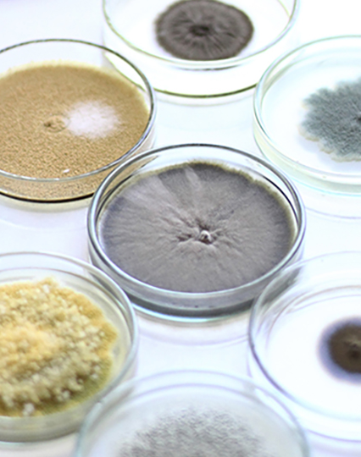
Code Smells
multiple assert
huge arrange
Calculated assertion
mock instead of stubs
Test toggles
…

Slide 19
Принцип 5 почему
В моем тесте много 10 asserts
Почему?
Я проверяю все параметры объекта
Почему?

Slide 20
Личный опыт у каждого свой

Slide 21
Code Review check list
Просто прочитав имя тестов можно понять, достаточно ли их количество
todo: добавьте что-нибудь от себя ☺

